Slide 1
Отчёт о проведённых работах в ЖК Воробьев дом
Август 2022 года

Slide 2
Уважаемые жильцы и собственники помещений!
Мы подготовили для вас краткий отчет о выполненных Управляющей компанией работах в ЖК Воробьев дом за август 2022 года.
Ваши пожелания и предложения по обслуживанию ЖК просим направлять:
на почту info@uk-vd.ru, по телефону + 7 (495) 940-55-55 или через мобильное приложение «Домиленд».
С заботой о вас,
УК Воробьев дом

Slide 3
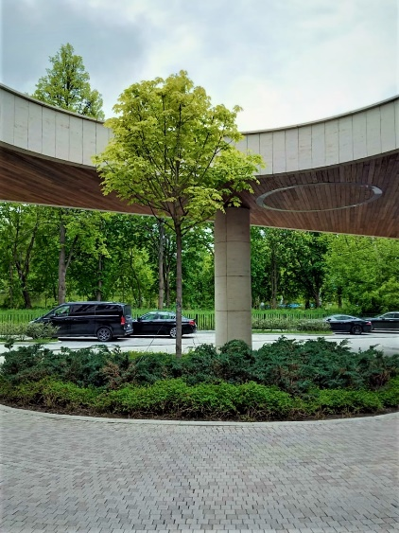
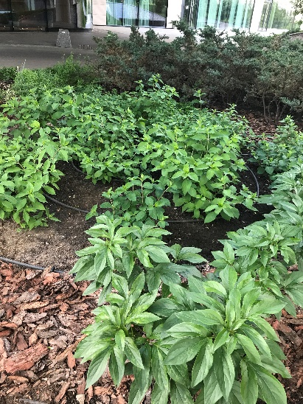
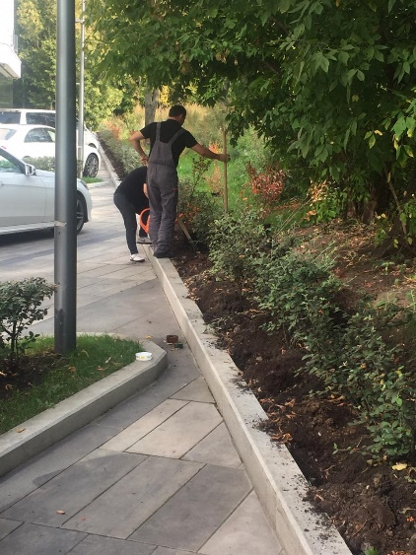
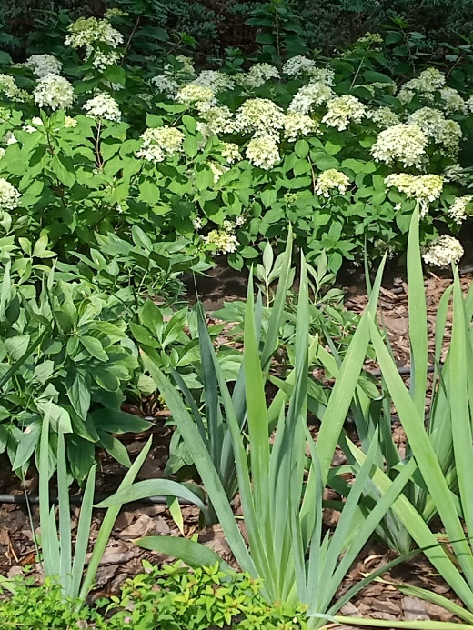
Обслуживание и уход за
декоративными растениями и газоном
Обработка кроны калины препаратом от фитофтороза, обрезка повреждений
Прополка, рыхление почвы в зоне клумб под липами .
Санитарная обрезка кустарников.
Прополка от сорняков участков посадки гостевой стоянки и клумб внутри скамеек, подкормка удобрением Стрижка растений Посадка растений - пион белый – 2 шт

Slide 4
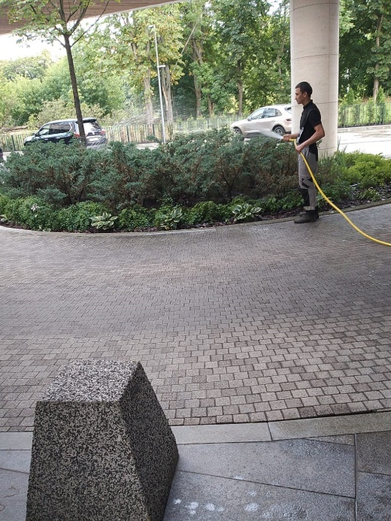
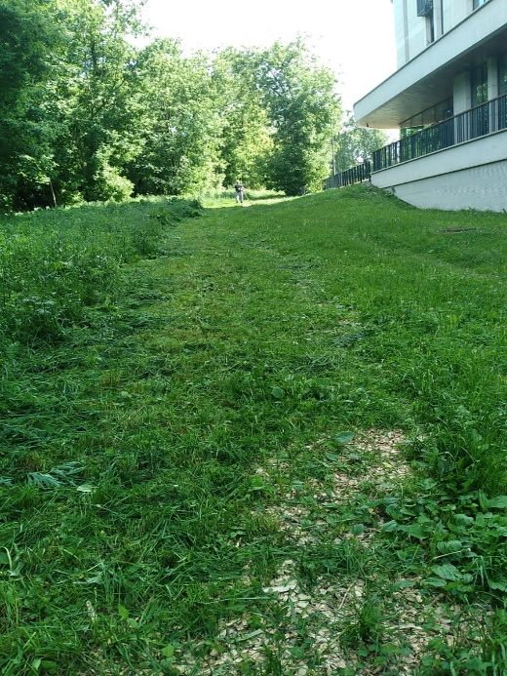
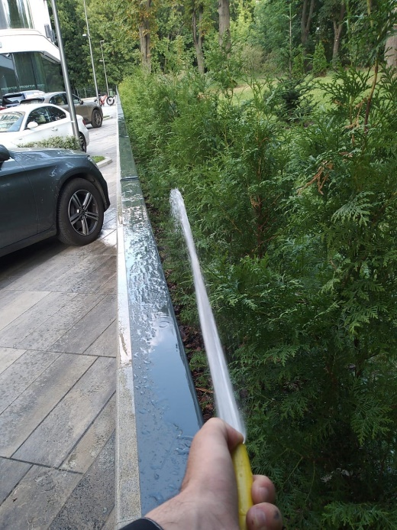
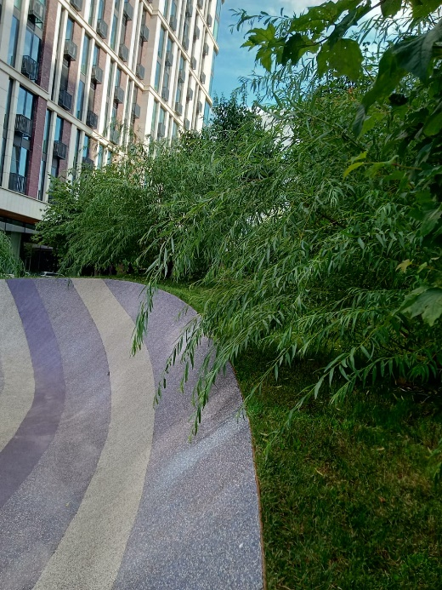
Обслуживание и уход за
декоративными растениями и газоном
Покос газона. Подкормка газона комплексным удобрением после скашивания
Удаление с поверхности газона мусора и прочих загрязнений
Подкормка деревьев и кустов с внесением комплексного удобрения, полив из шланга деревьев
Прополка, рыхление почвы в зоне центральной клумбы. Полив из лейки и шланга
Обработка туй стимулятором роста. Полив туй. Прополка от сорняков вокруг туй

Slide 5
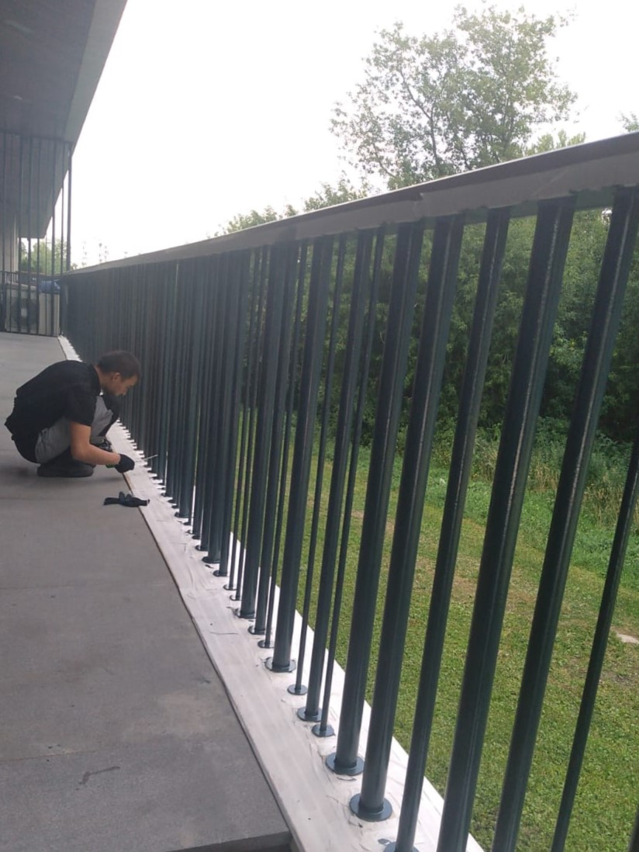
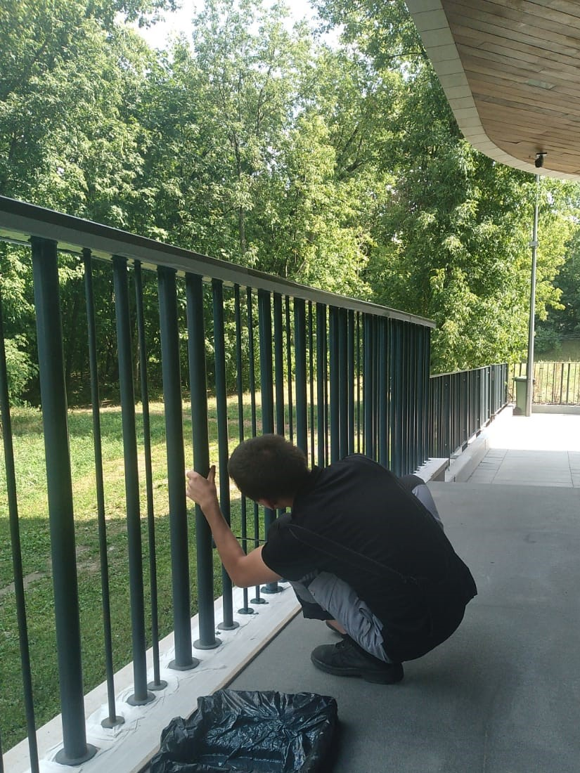
Покраска ограждений

Slide 6
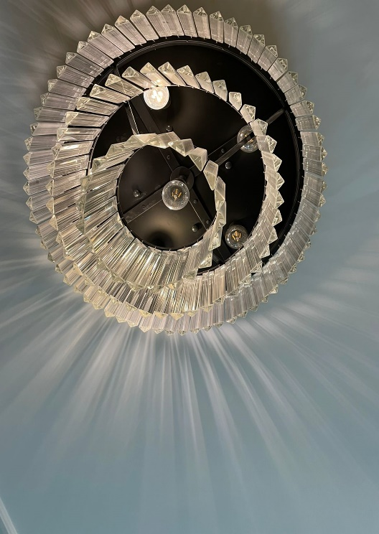
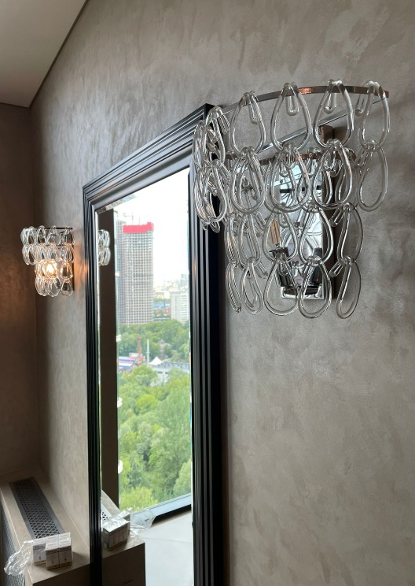
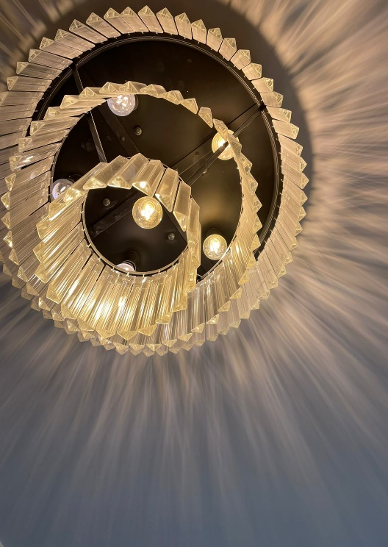
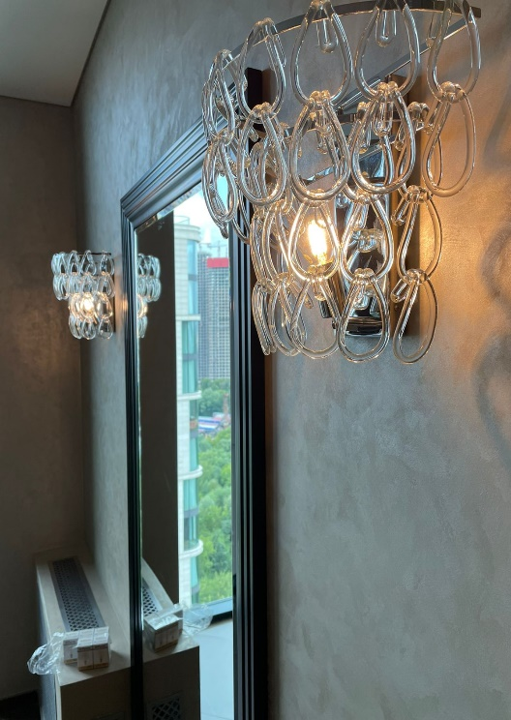
Замена 42 неработающие лампы в местах общего пользования
Было:
Стало:

Slide 7
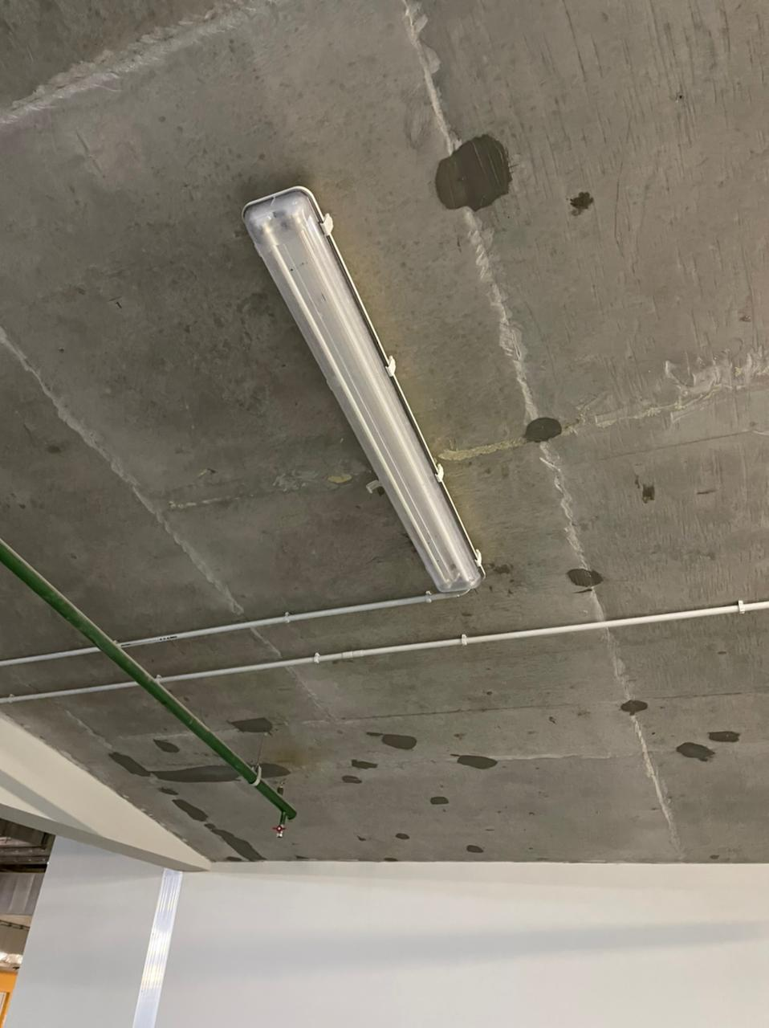
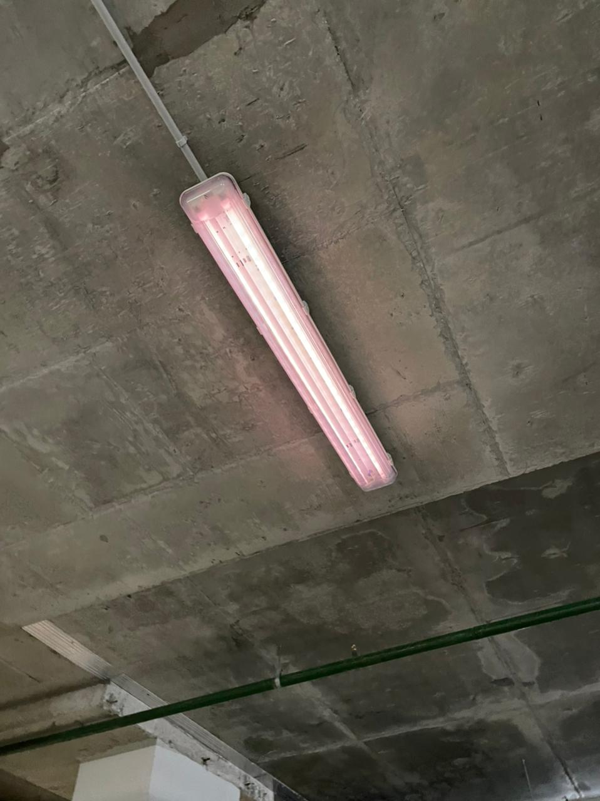
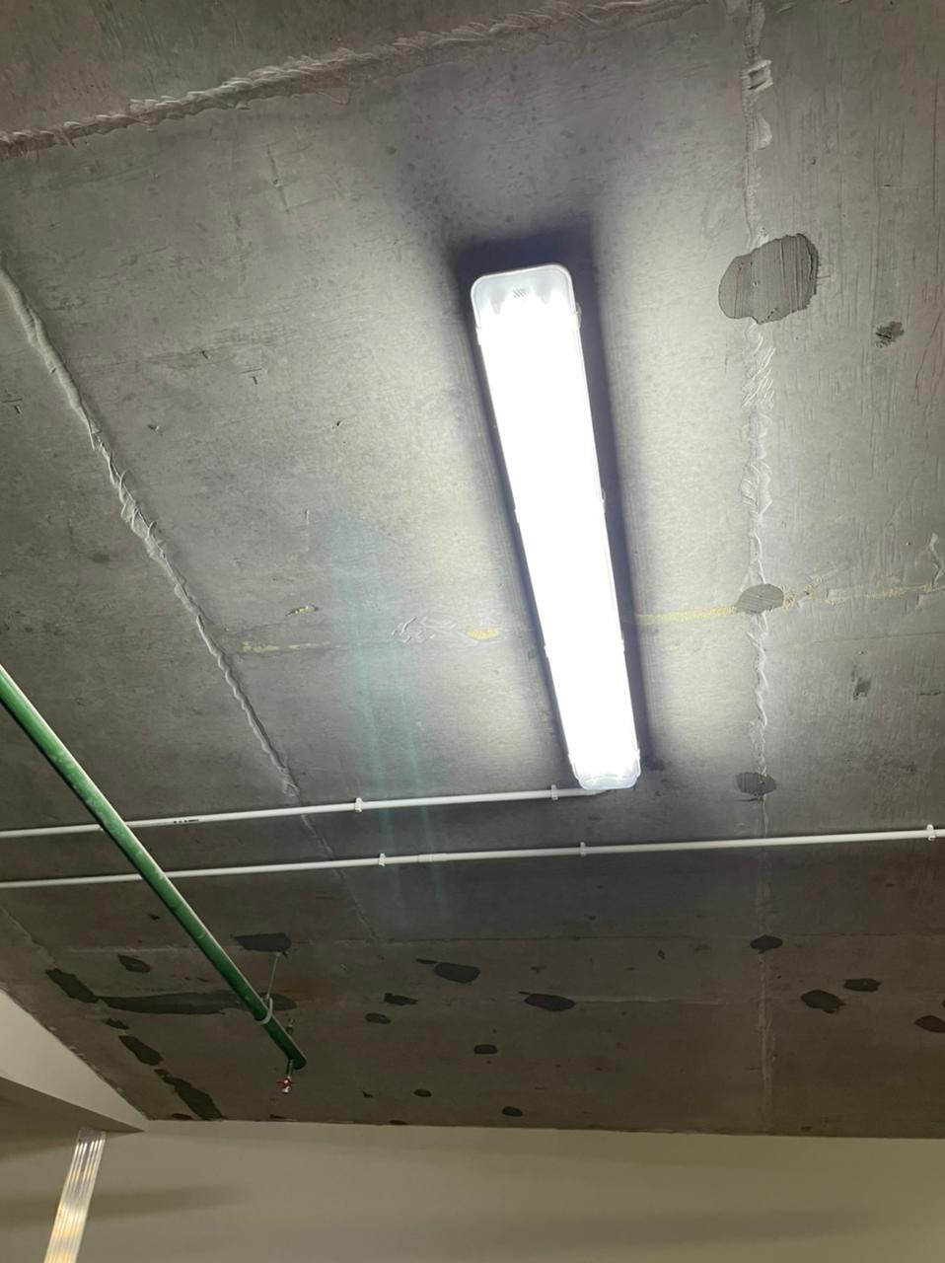
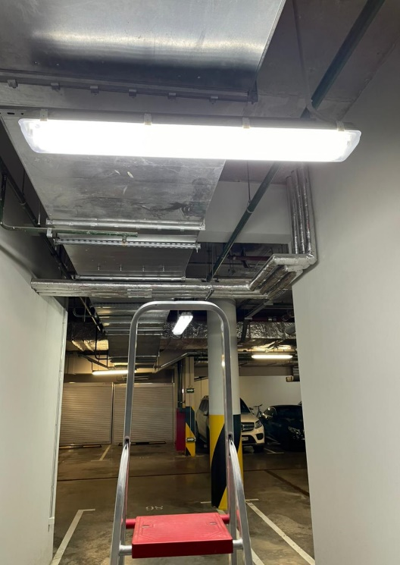
Заменили лампы в паркинге
Было:
Стало:

Slide 8
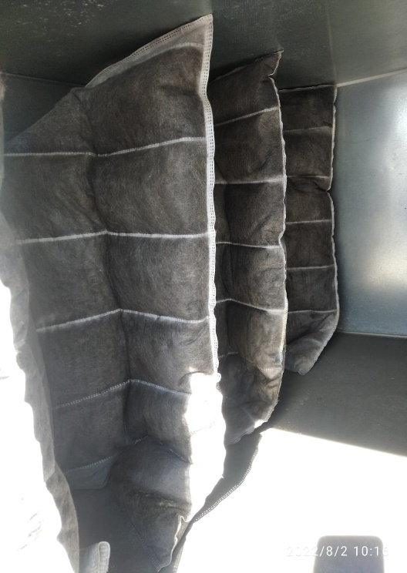
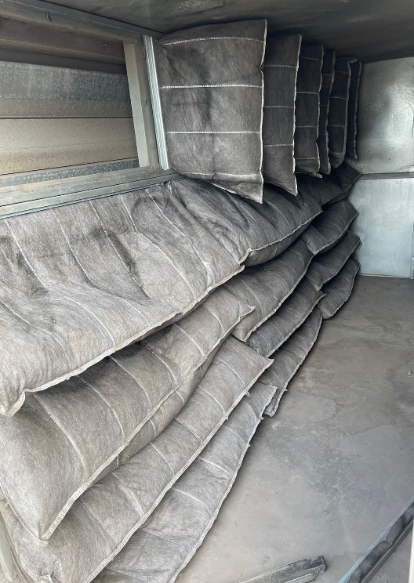
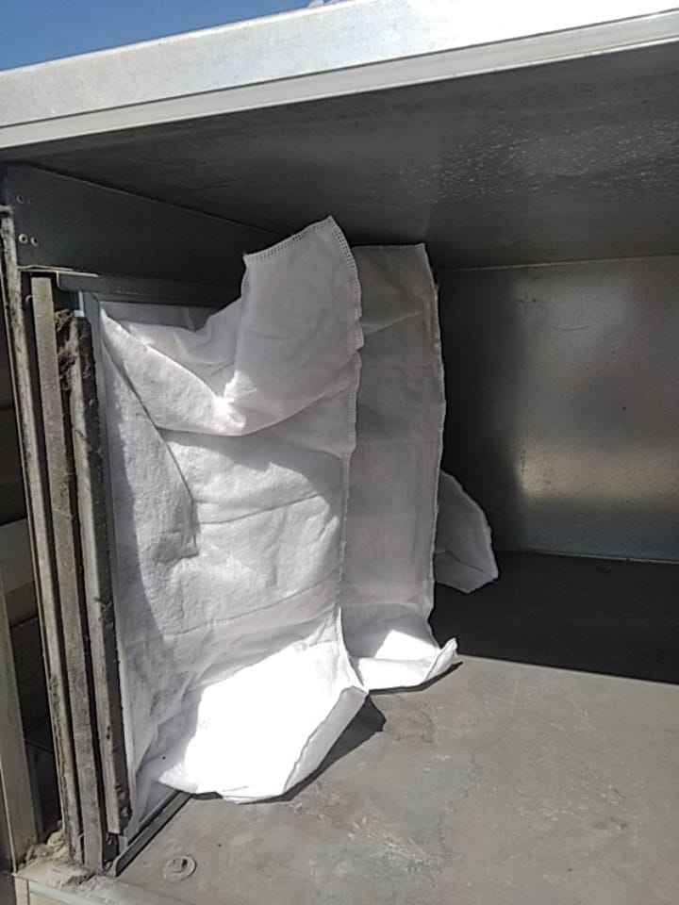
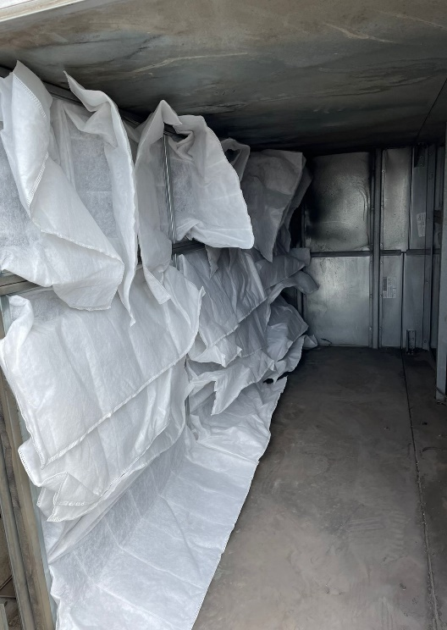
Замена воздушных фильтров вентиляции
Было:
Стало:

Slide 9
Вывоз мусора
Организовали ежедневный сбор и вывоз хозяйственно-бытовых отходов. Ведём раздельный сбор мусора. Строительный мусор вывозится по отдельным заявкам.
 | 2022 год | в т. ч. август 2022 года
Бытовой мусор | 541,3 м³ | 74,4 м³
в т.ч. РСО | 9,6 м³ | 0 м³
Строительный мусор | 248 м³ | 16 м³
Всего | 798,9 м³ | 90,4 м³
Утилизация элементов питания | 10 кг | 10 кг

Slide 10
Инженерно-техническое обеспечение
Устранение подмеса воды в подъезде №3
Сезонные работы по подготовке к отопительному сезону
Восстановление электро-механического замка калитки
Ремонт стояка холодного водоснабжения в подъезде №2
Заполнение и опрессовка пожарной системы подъезд 2, этаж 7
Уборка кровли и ремонт отломанных элементов ограждения
Гидравлические испытания системы водоснабжения
Проведение проверки системы безопасности подъезд №№ 2 и 3
Демонтаж защитного короба в лифтах, подъезд №1
Осмотр аварийного освещения, замена 53 ламп, 37 аккумуляторов и 9 стартеров

Slide 11
Работа с заявками
За август 2022 года выполнили 435 заявок через систему «Домиленд»
Тип заявки | 2022 год | в т. ч. август 2022 года
Пропуск | 2710 | 373
Диспетчерская служба (в т. ч. аварийные заявки) | 407 | 37
Всего | 3117 | 410

Slide 12
Аварийные заявки
Дата | Время | Помещение | Содержание заявки | Принятые меры | Привлечении 3-х лиц
12.08.2022 | 18:10 | Кв-145 | Протечка отвода полотенцесушителя | Работы назначены на 12.08.22 | Не привлекались
15.08.2022 | 7:20 | Техподполье | Протечка воды | Течь была обнаружена в кв 92 | Не привлекались
23.08.2022 | 12:30 | Кв-103 | Протечка отвода полотенцесушителя | Сварочные работы на отводе полотенцесушителя | Не привлекались
24.08.2022 | 2:00 | кв 196 | Протечка в стояке с верхнего этажа | Провели сварочные работы на стояке ГВС в кв 214 | Не привлекались

Slide 13
Услуги консьержей
За истекший период консьержи стремились создать комфортные условия для жильцов ЖК Воробьев дом: оказывали помощь в принятии заказов, корреспонденции и сопровождали гостей.
График работы: ежедневно 9:00-21:00
 | 2022 год | в т.ч. август 2022 года
Всего выполнено заявок (сопровождение гостей, прием заказов и т.д.) | 15 366 | 1 960

Slide 14
Уборка здания и территории
В августе выполнили следующие работы (кроме ежедневных работ):
Вид уборки | Место уборки
Влажная и сухая протирка въездных ворот в паркинг | Паркинг
Работы в паркинге покраска люков и трапов | Паркинг
Промывка трапов на этажах | Подъезд №2
Химчистка ковра | Подъезд №2
Промывка роторной машиной холла -1,-2 этаж | Подъезд №1

Slide 15
Фонд капитального ремонта
Август 2022 года
Остаток средств на начало периода | 23 135 777,29 ₽
Всего поступило | 1 069 844 30 ₽
Всего потрачено | 0,00 ₽
Остаток средств | 24 205 621,59 ₽
Справочно: задолженность собственников в фонд капитального ремонта | 1 026 439,09₽

Slide 16
Планы на сентябрь 2022 года
Инженерные системы | Клининг
Ремонт теплообменника в системе теплоснабжения | Мытье фасада
Ремонт насоса теплоснабжения | Промывка дренажных лотков в паркинге
Проверка состояния водопроводов и запорной арматуры в ИТП (замена при необходимости) | Влажная уборка окон с внутренней стороны с применением спец. Средств
Технический обслуживание заземляющих устройств (молнезащита) | Влажная уборка светопрозрачных конструкций с внутренней и наружной стороны с использованием спец. средств для мытья окон
Техническое обслуживание ворот паркинга | Прочистка желобов
Проведение осмотра и ремонт входных дверей (запирающих устройств) | Мытье и сушка ковриков лифтов
- | Окраска уличных люков

Slide 17
СПАСИБО ЗА
ВНИМАНИЕ
С заботой о вас

